Slide 1
EUROPA.-LA VUELTA AL MUNDO EN 885 JARDINES.- REINO UNIDO.-The Great Dixer.-Merriment -Nymans .-Pashley Manor .-sissinghurst .-West Dead.-Wisley
Selección de textos y fotografías por
JOSE ELIAS BONELLS

Slide 2
THE GREAT DIXTER
Una casa estilo Tudor con un famoso jardín Arts & Crafts, situado en Northiam.West Sussex.
Fue comprado por Nathaniel Lloyd, autor de libros de topiaria.
El jardín fue restaurado por Edwin Luthiens.
Nathatiel diseño la estructura del jardín que fue plantado por su hijo Christopher Lloyd, autor de muchos libros sobre plantas y personaje televisivo.
El jardín refleja la afición de sus autores.

Slide 3
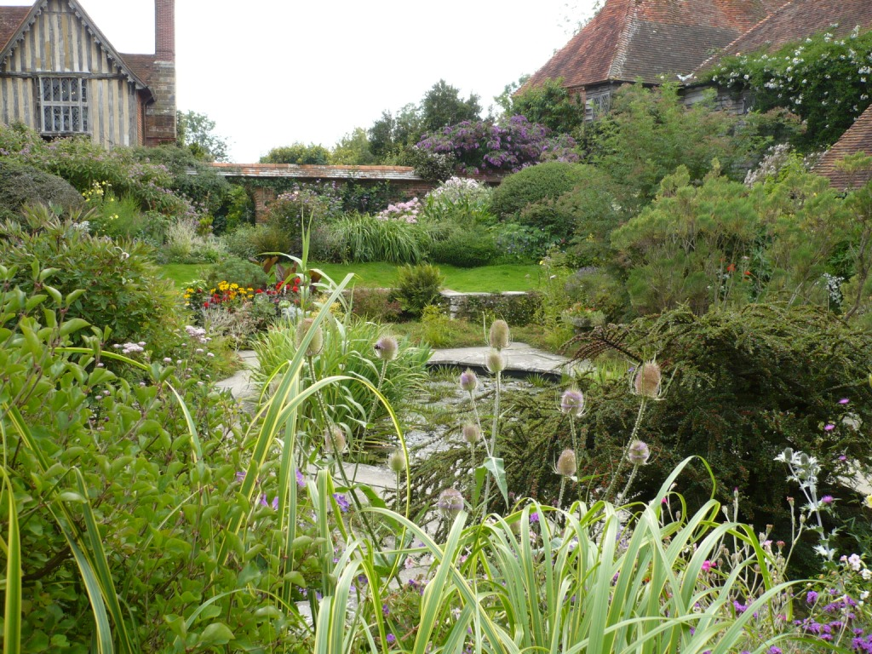
Notes:
Great Dixter

Slide 4
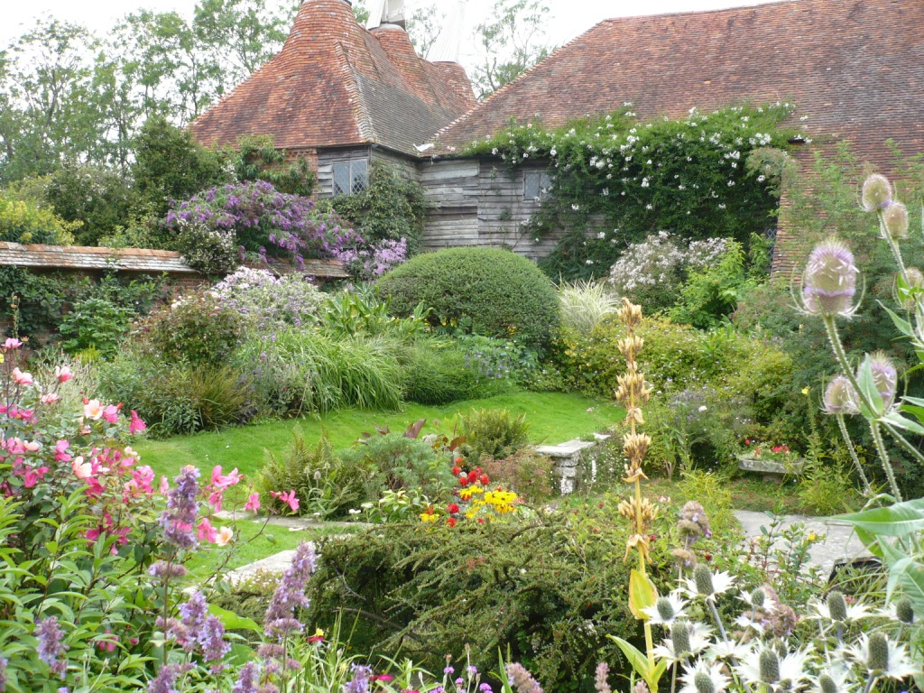
Notes:
Great Dixter

Slide 5
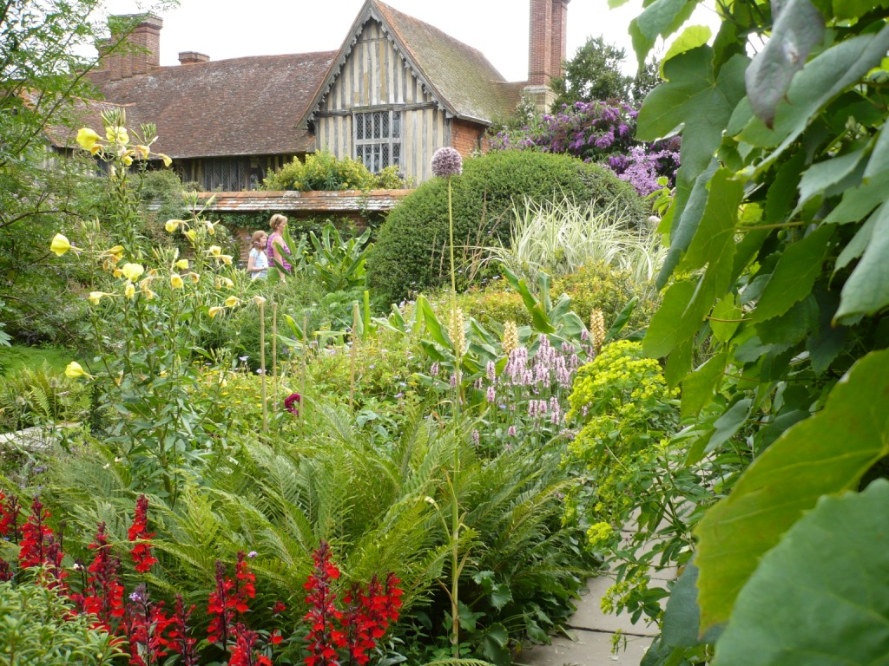
Notes:
Great Dixter

Slide 6
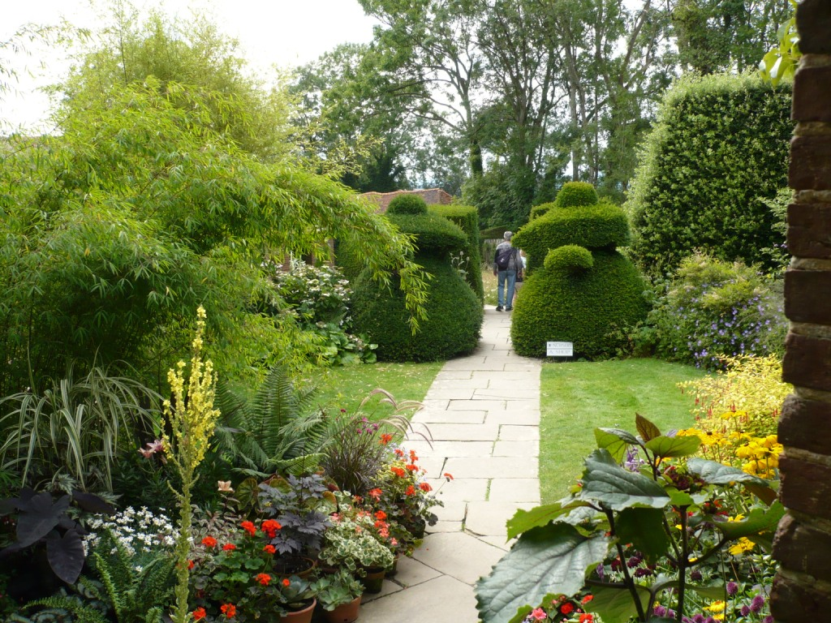
Notes:
Great Dixter

Slide 7
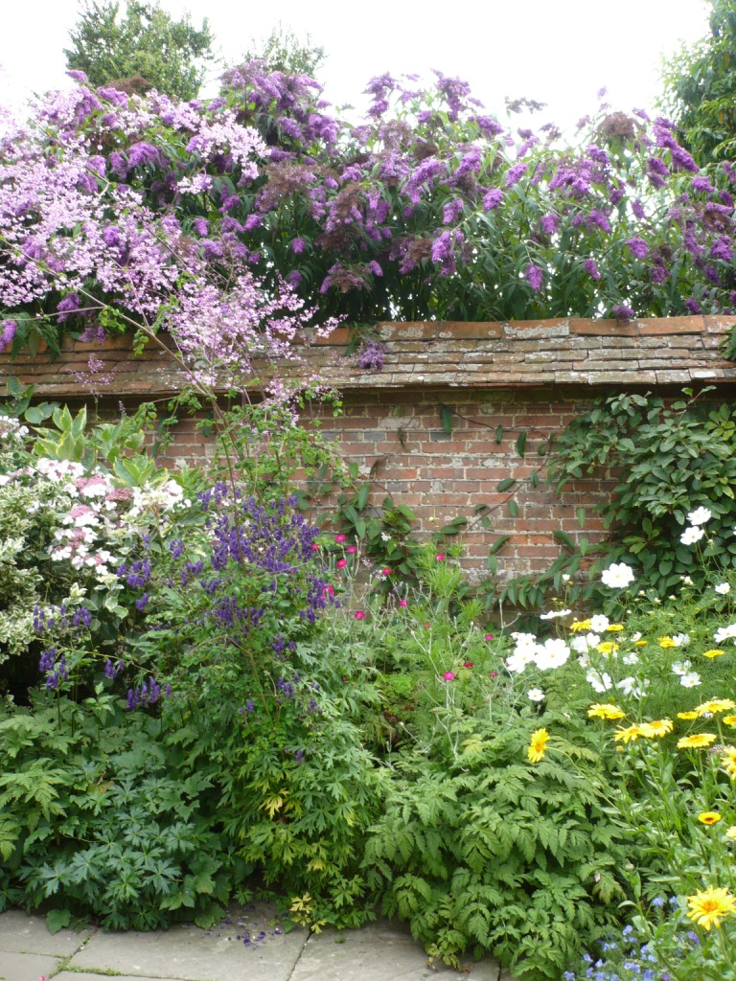
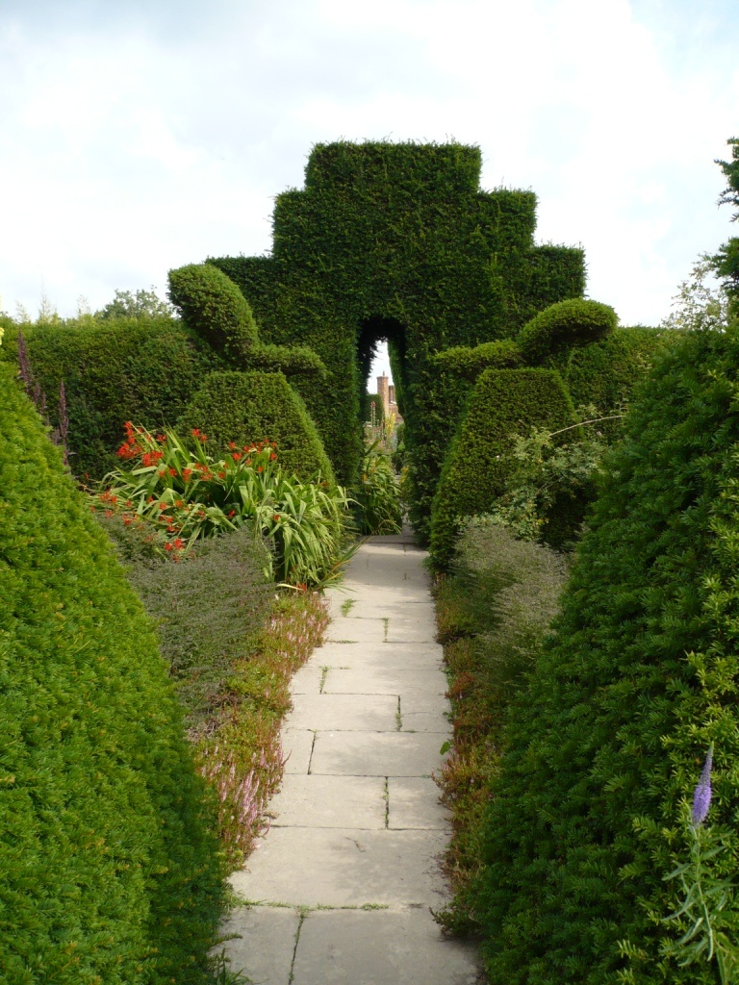
Notes:
Great Dixter

Slide 8
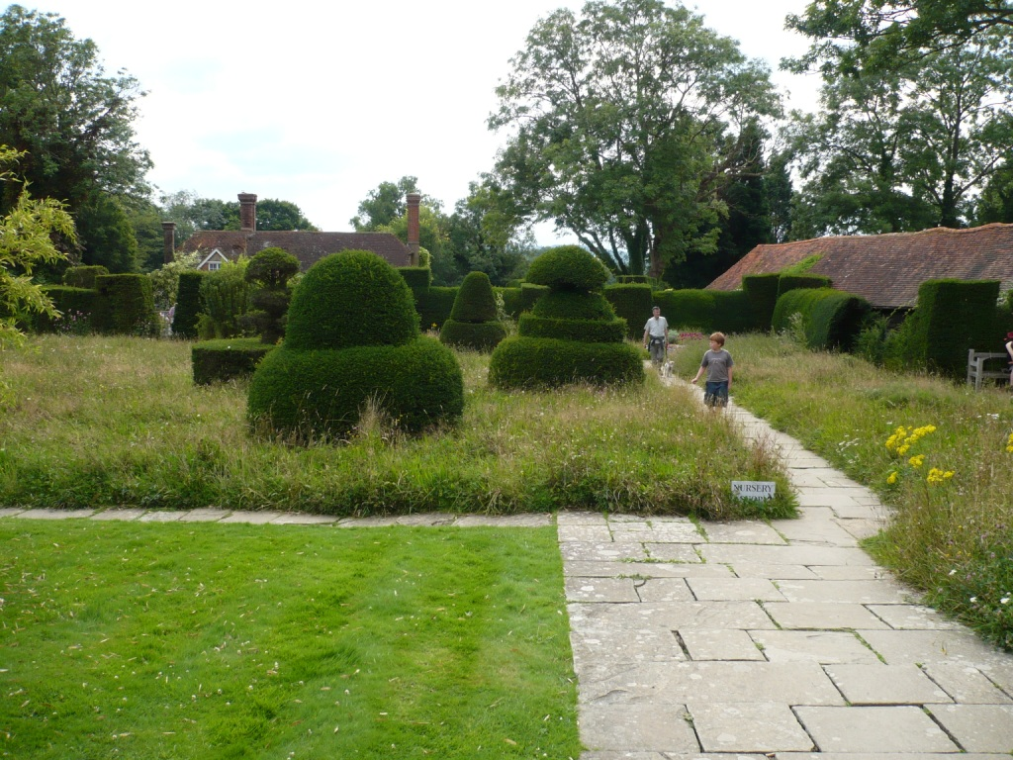
Notes:
Great Dixter

Slide 9
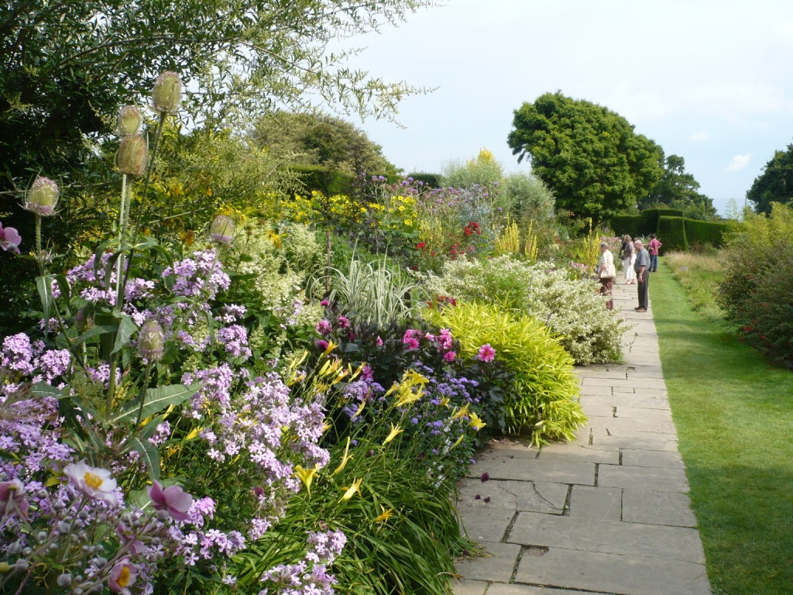
Notes:
Great Dixter

Slide 10
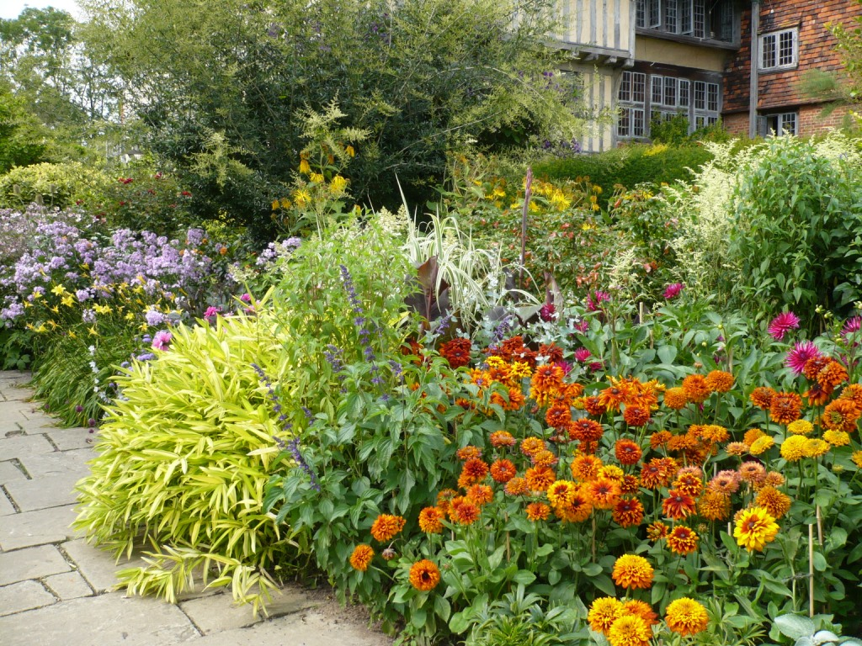
Notes:
Great Dixter

Slide 11
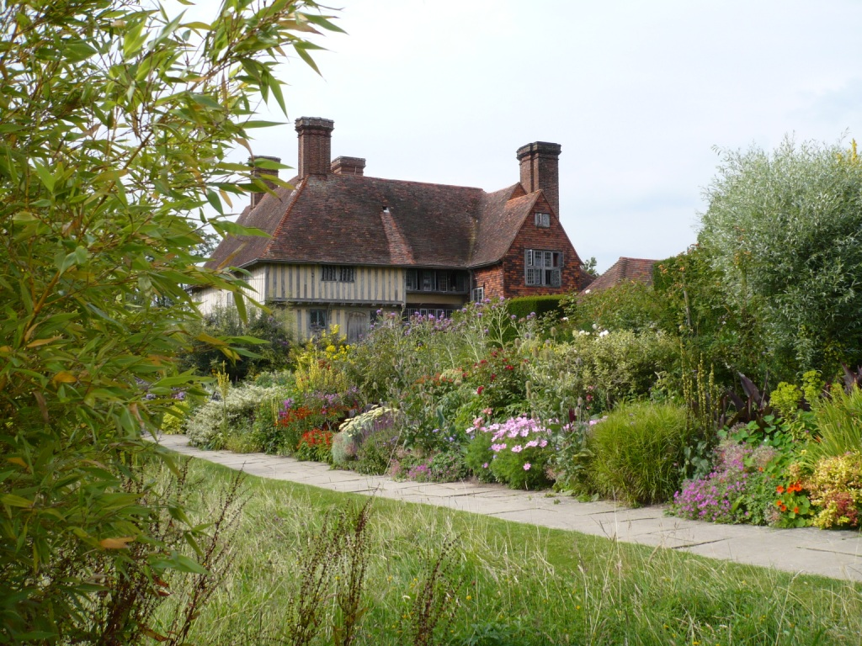
Notes:
Great Dixter

Slide 12
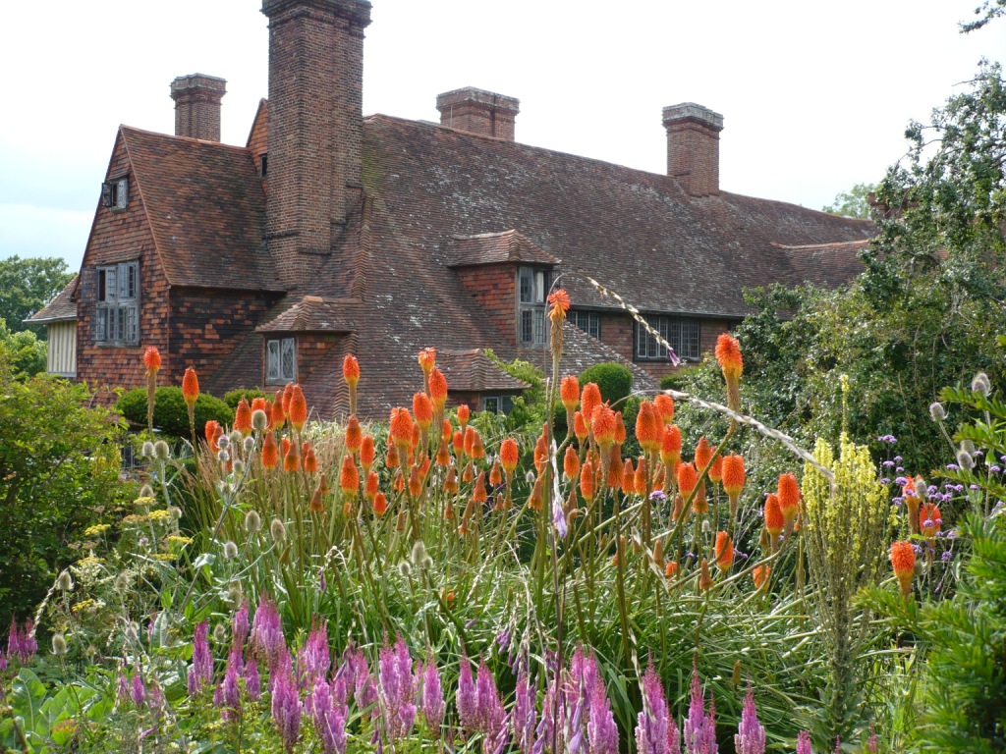
Notes:
Great Dixter

Slide 13
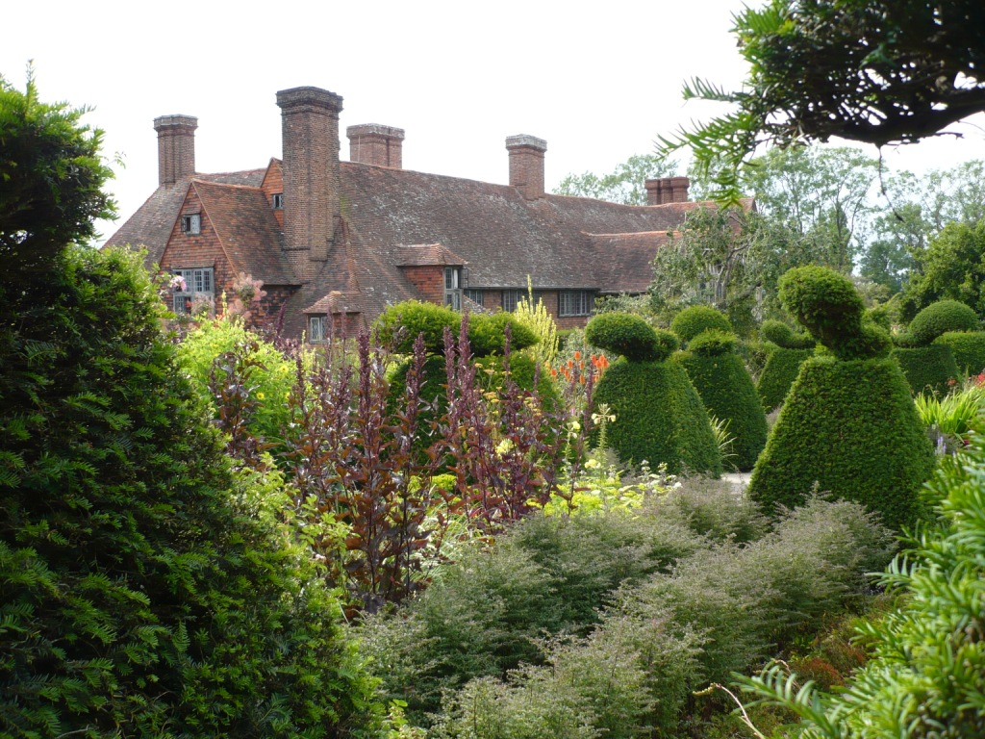
Notes:
Great Dixter

Slide 14
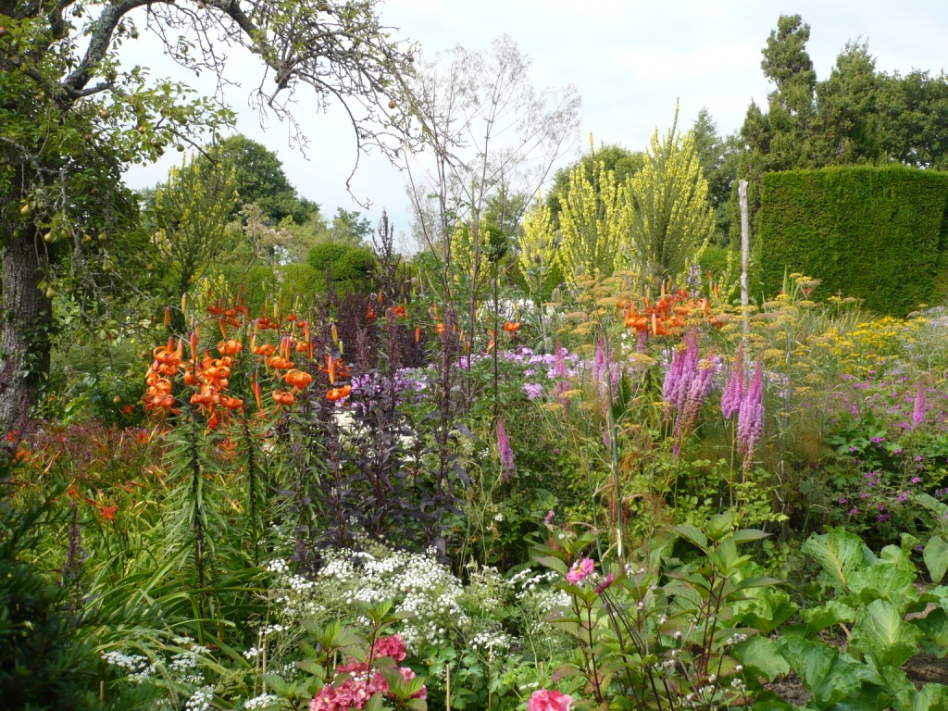
Notes:
Great Dixter

Slide 15
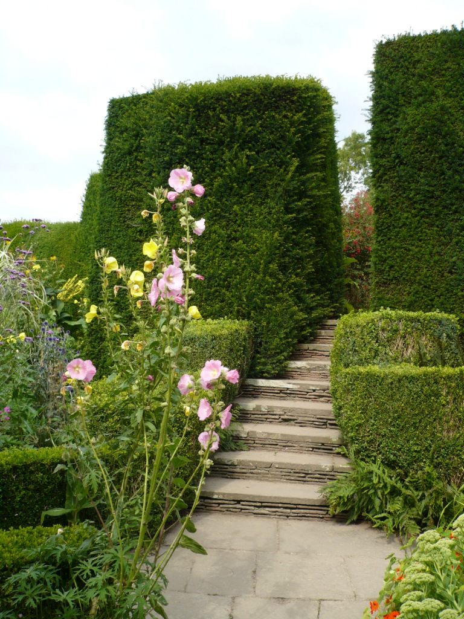
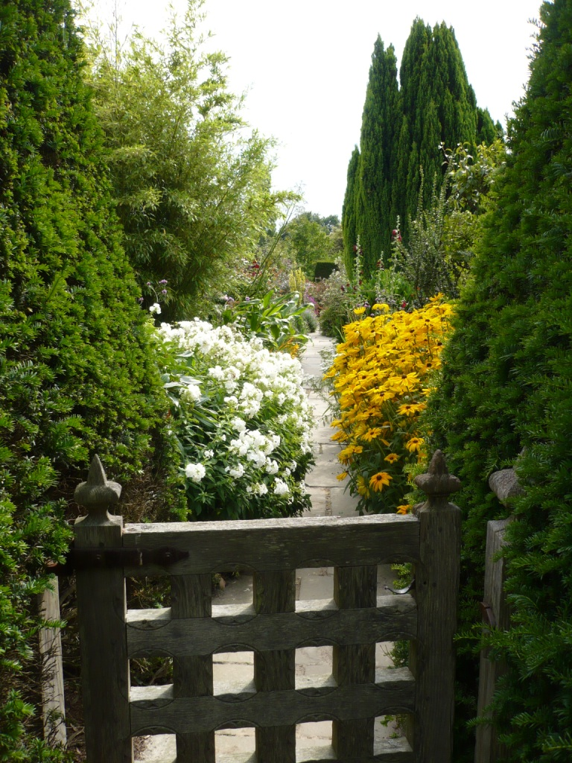
Notes:
Great Dixter

Slide 16
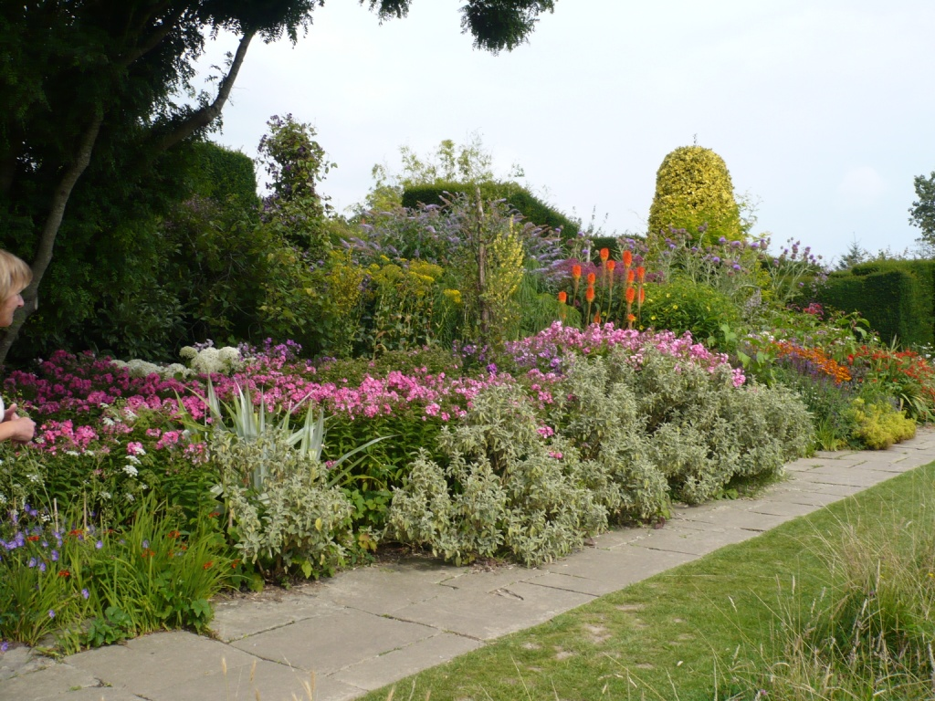
Notes:
Great Dixter

Slide 17
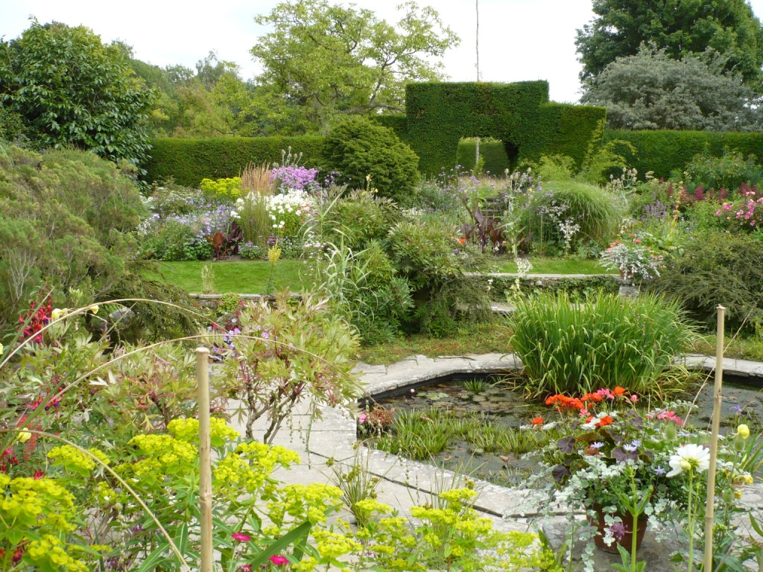
Notes:
Great Dixter

Slide 18
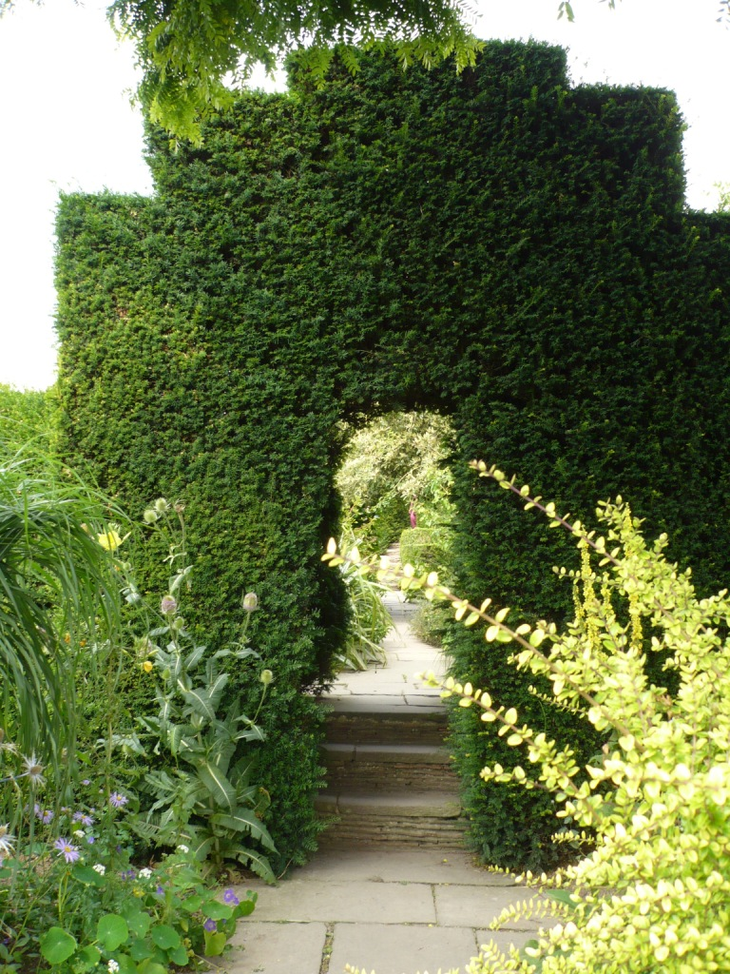
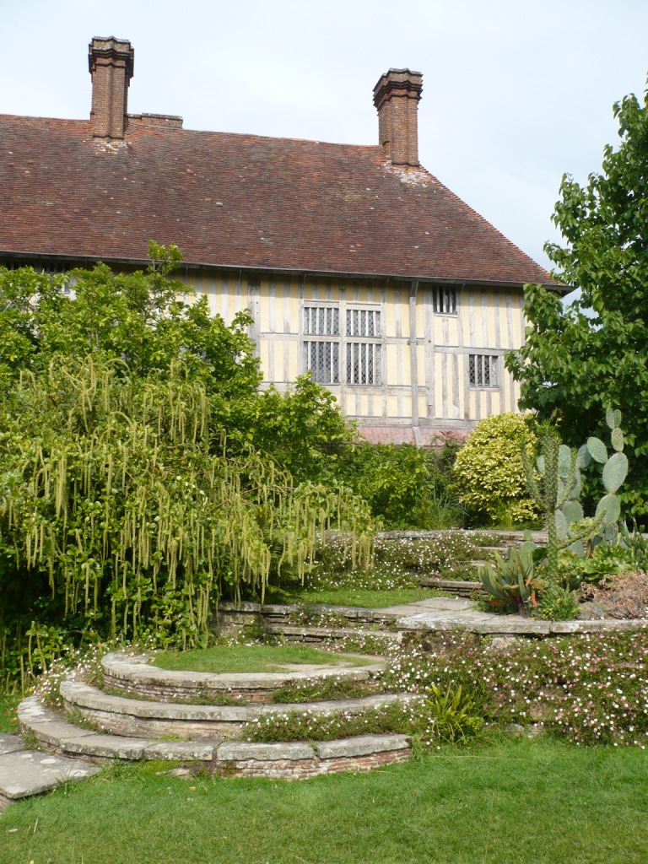
Notes:
Great Dixter

Slide 19
MERRIMENTS GARDENS
Creado a principios del 1990 se ha convertido rápidamente en un espectacular jardín de 16.000 m2.densamente plantado con “ mixed-borders “,donde las plantas que cultivan en el vivero pueden contemplarse en el jardín plantadas con mucha imaginación “.
Esta situado en West Sussex, incluye un “ gravel garden”,un jardín acuático y un excelente garden-center.

Slide 20
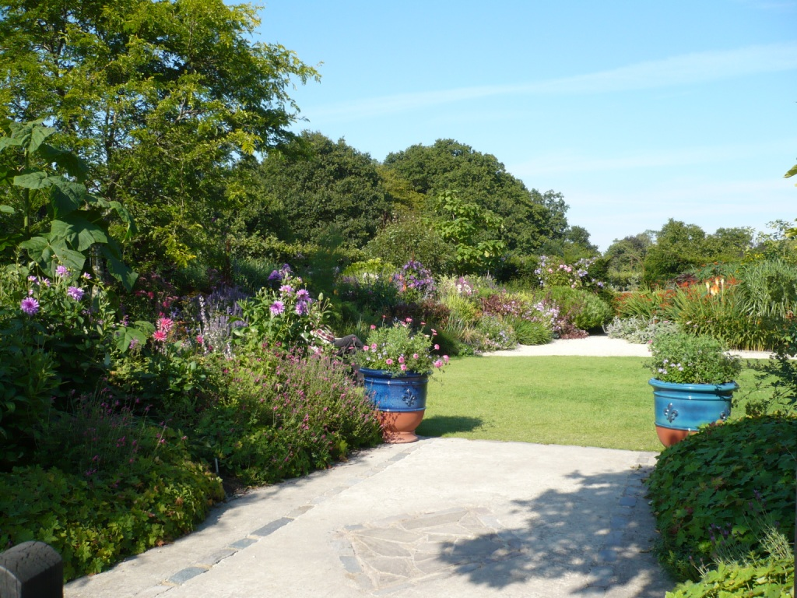
Notes:
Merriments Gardens

Slide 21
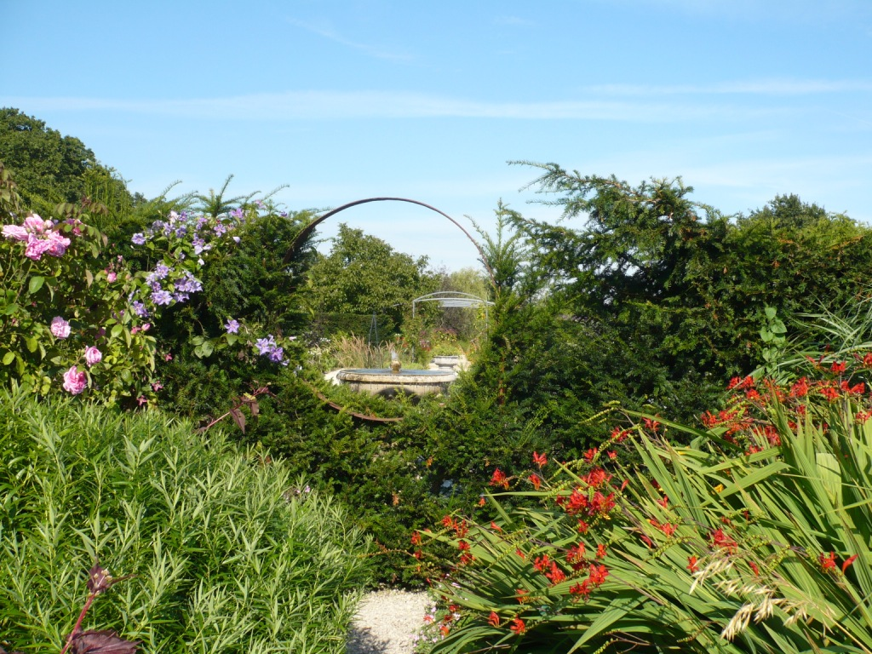
Notes:
Merriments Gardens

Slide 22
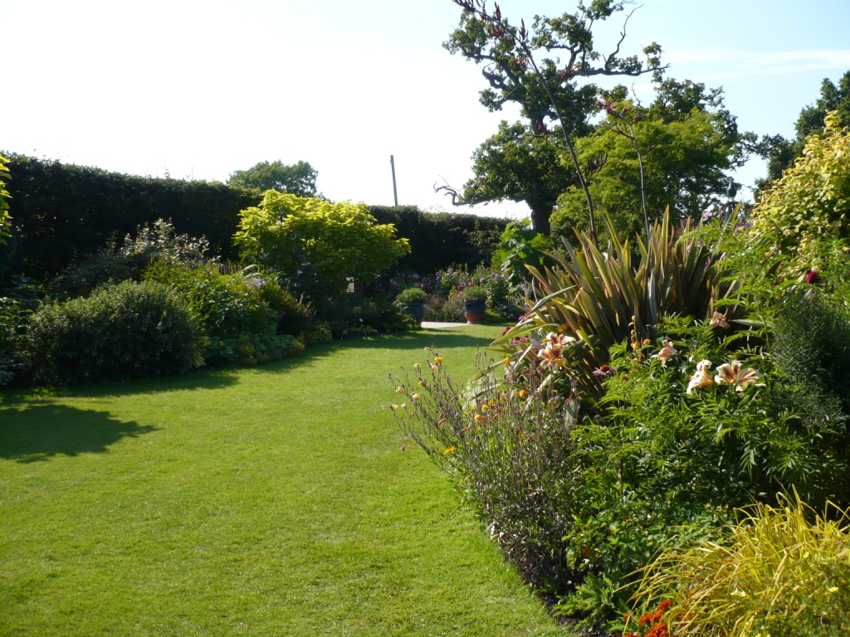
Notes:
Merriments Gardens

Slide 23
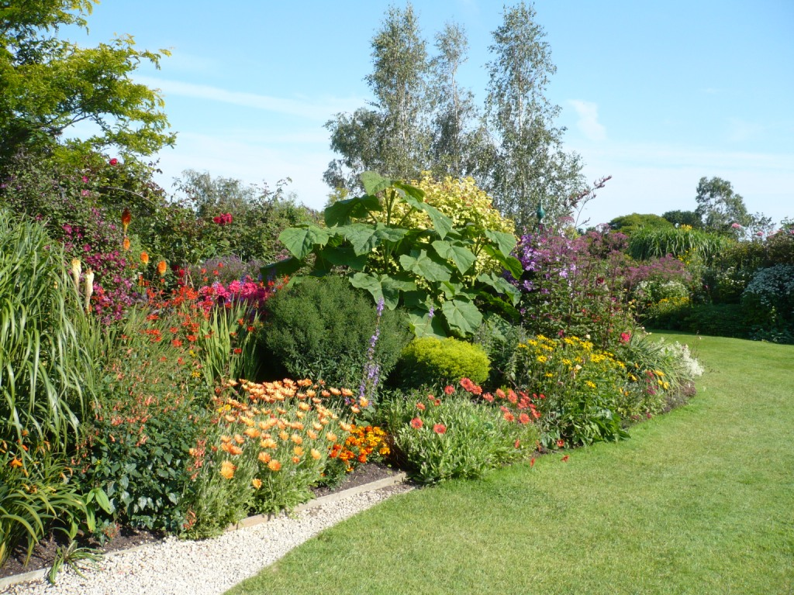
Notes:
Merriments Gardens

Slide 24
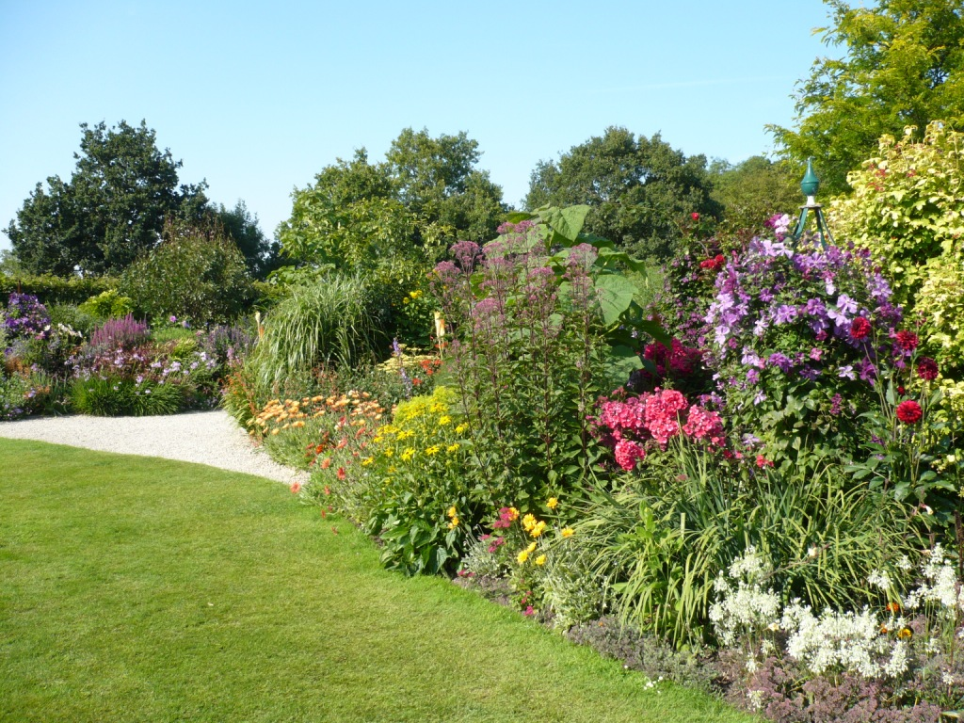
Notes:
Merriments Gardens

Slide 25
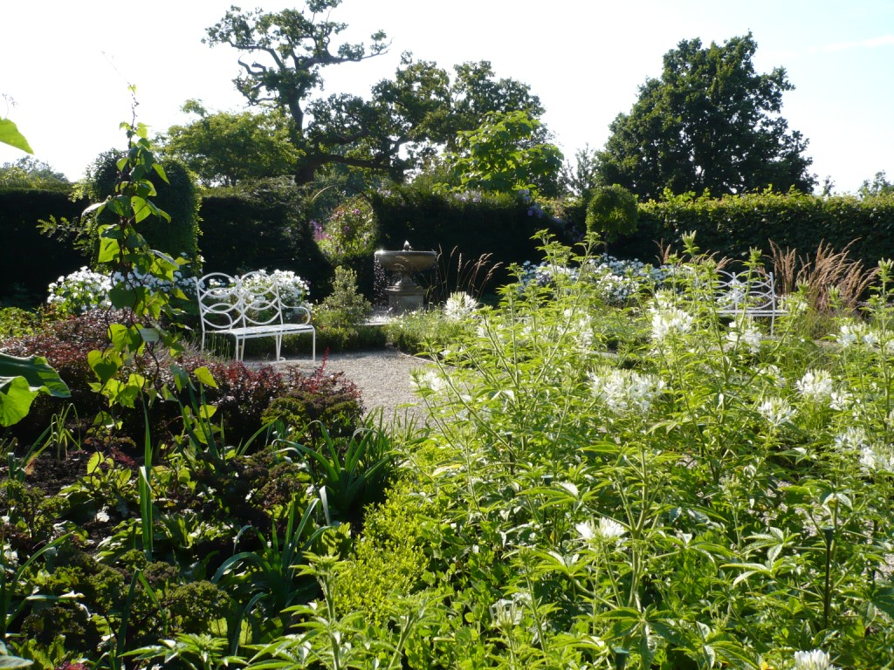
Notes:
Merriments Gardens

Slide 26
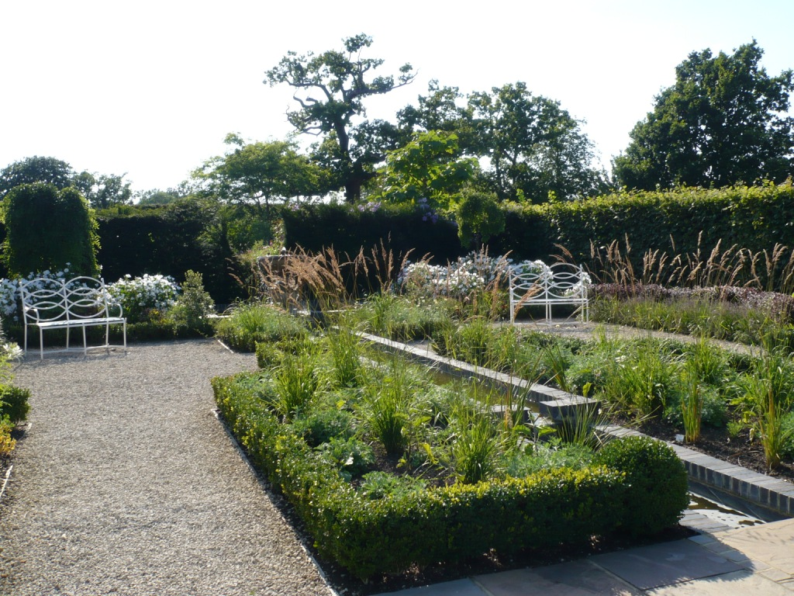
Notes:
Merriments Gardens

Slide 27
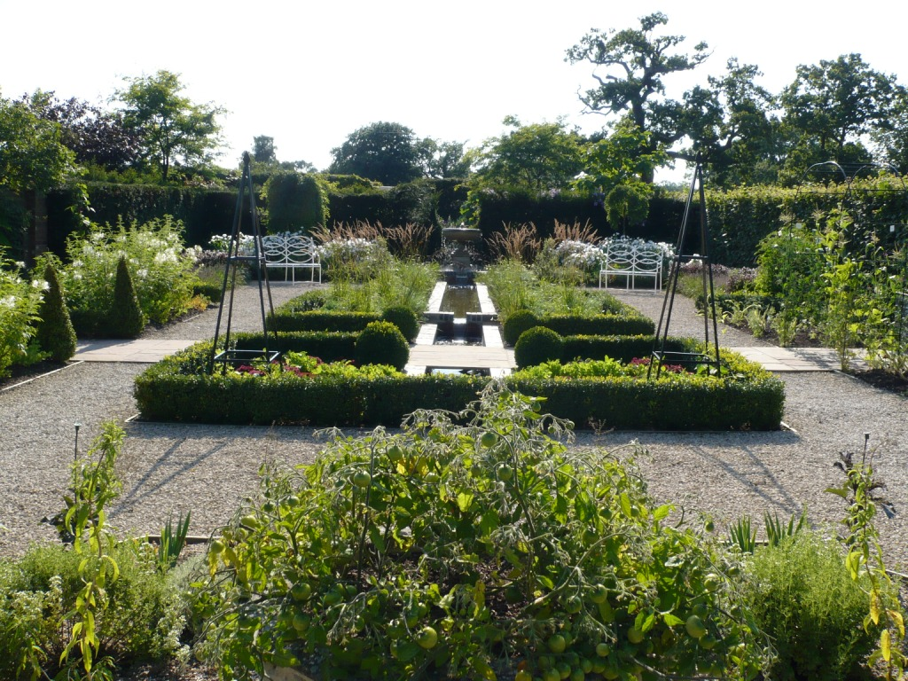
Notes:
Merriments Gardens

Slide 28
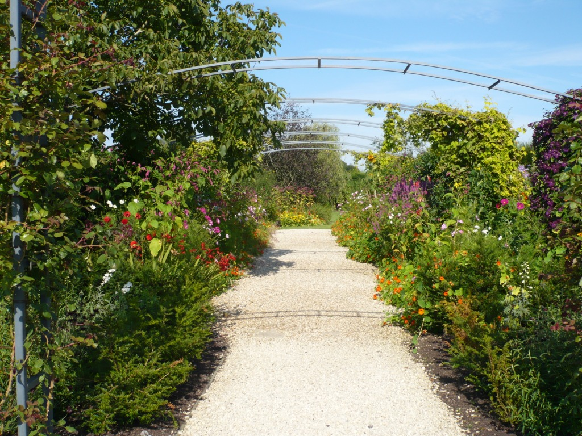
Notes:
Merriments Gardens

Slide 29
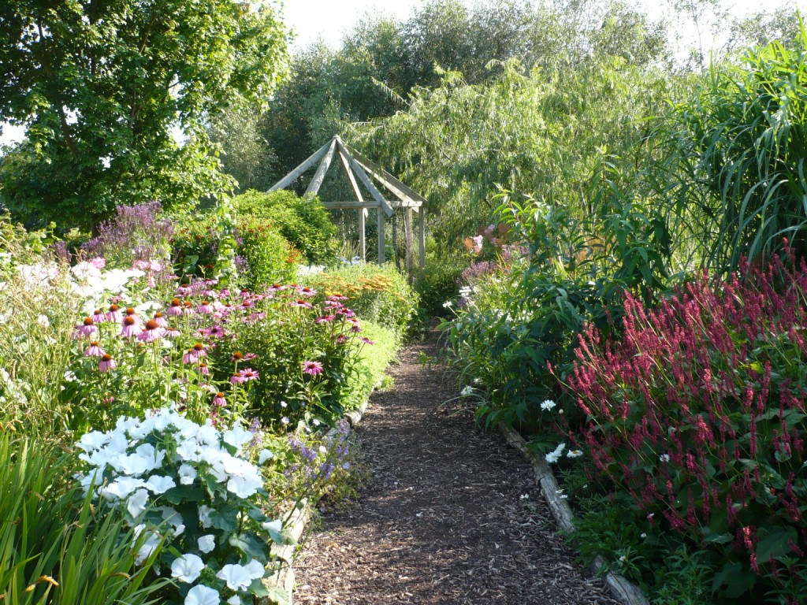
Notes:
Merriments Gardens

Slide 30
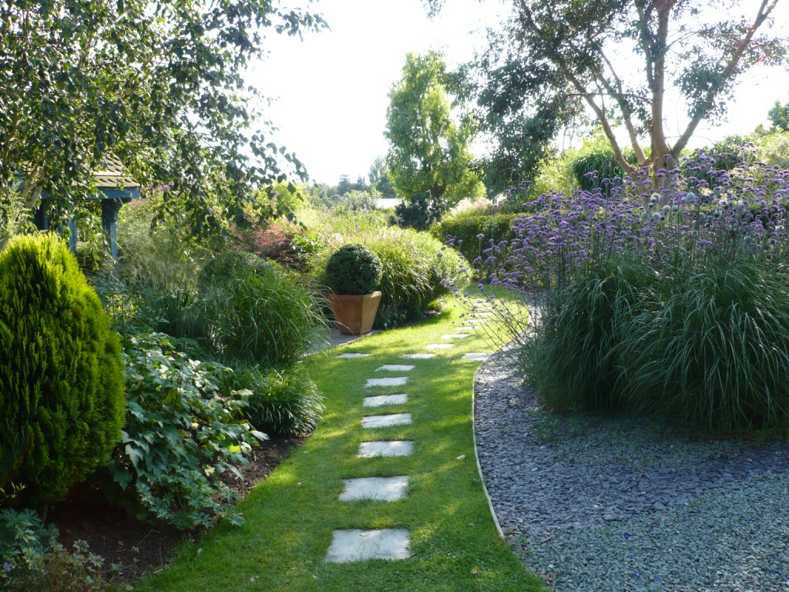
Notes:
Merriments Gardens

Slide 31
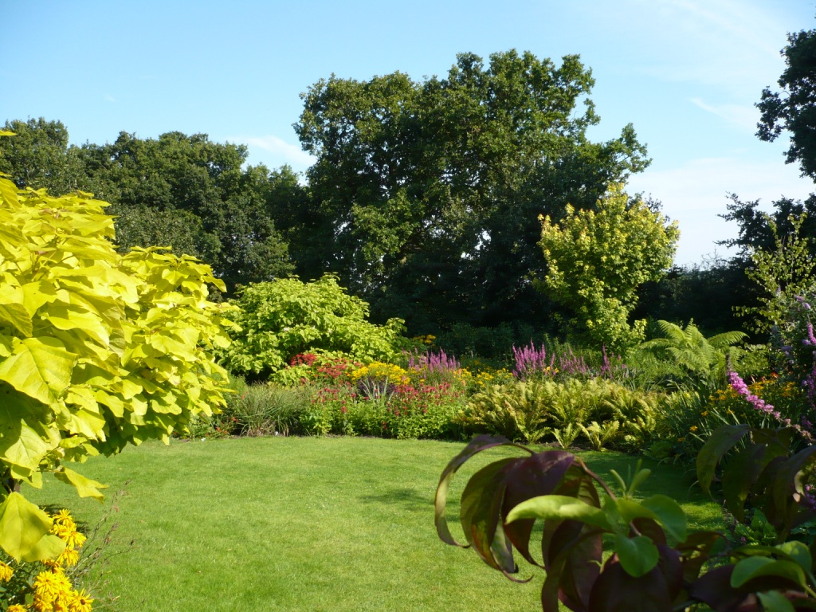
Notes:
Merriments Gardens

Slide 32
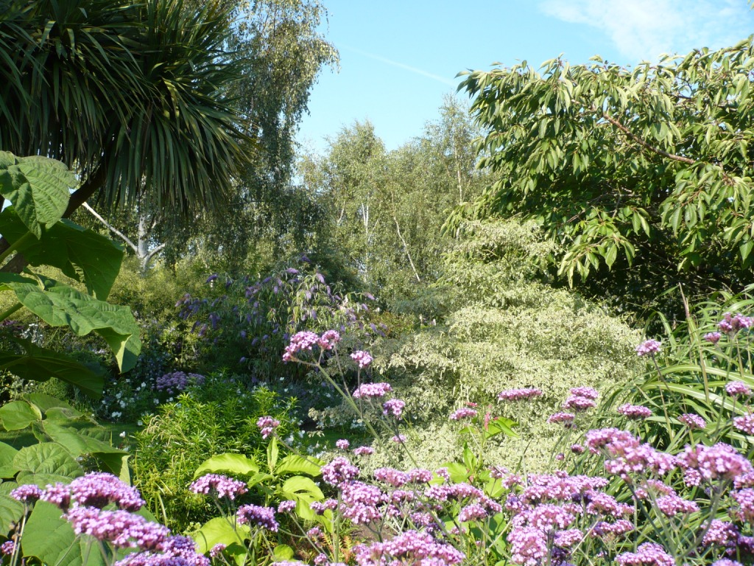
Notes:
Merriments Gardens

Slide 33
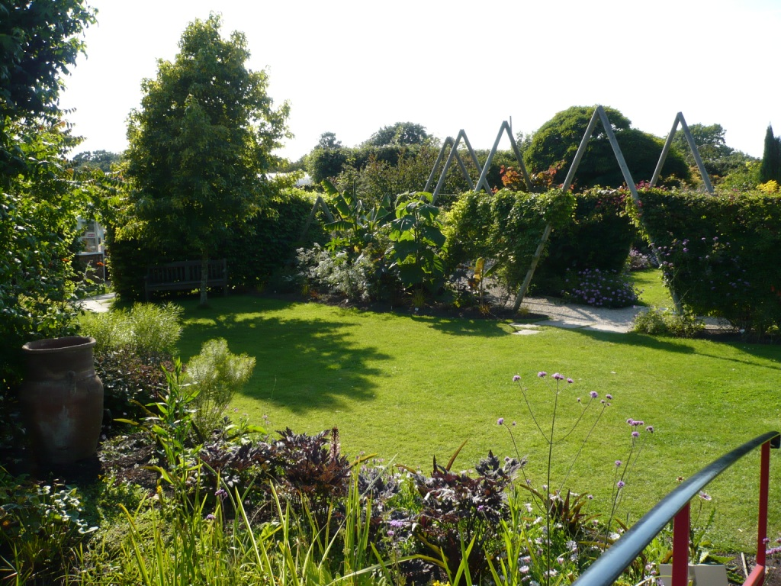
Notes:
Merriments Gardens

Slide 34
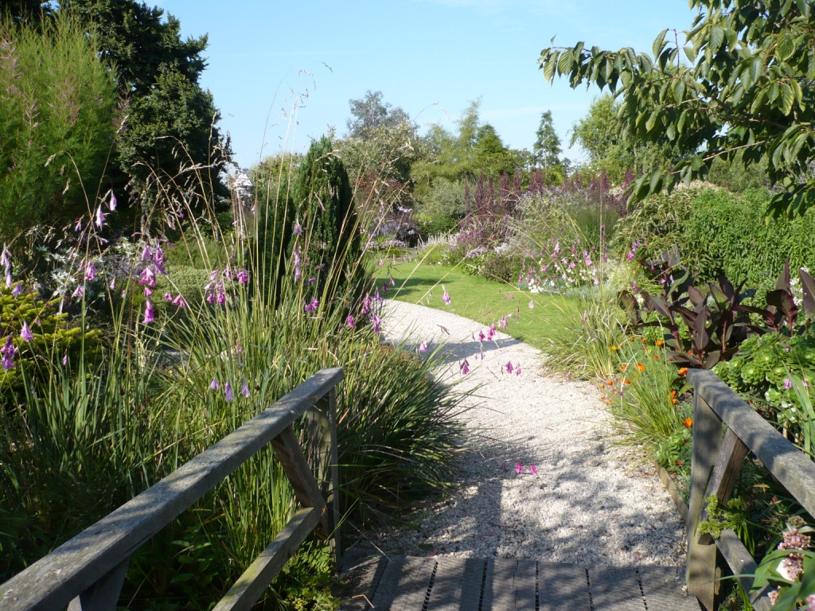
Notes:
Merriments Gardens

Slide 35
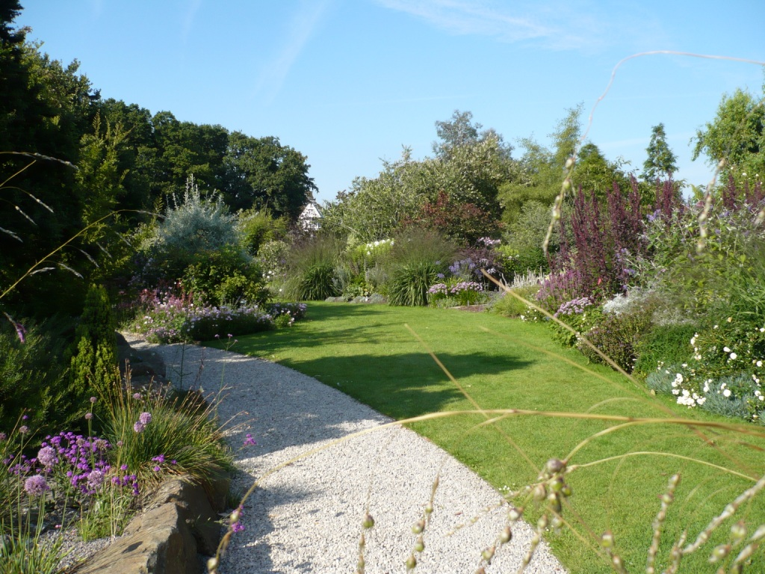
Notes:
Merriments Gardens

Slide 36
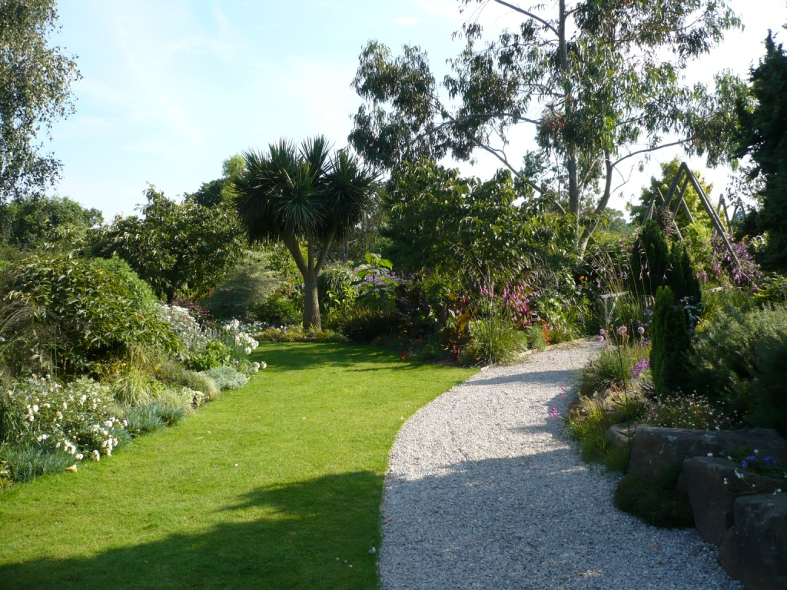
Notes:
Merriments Gardens

Slide 37
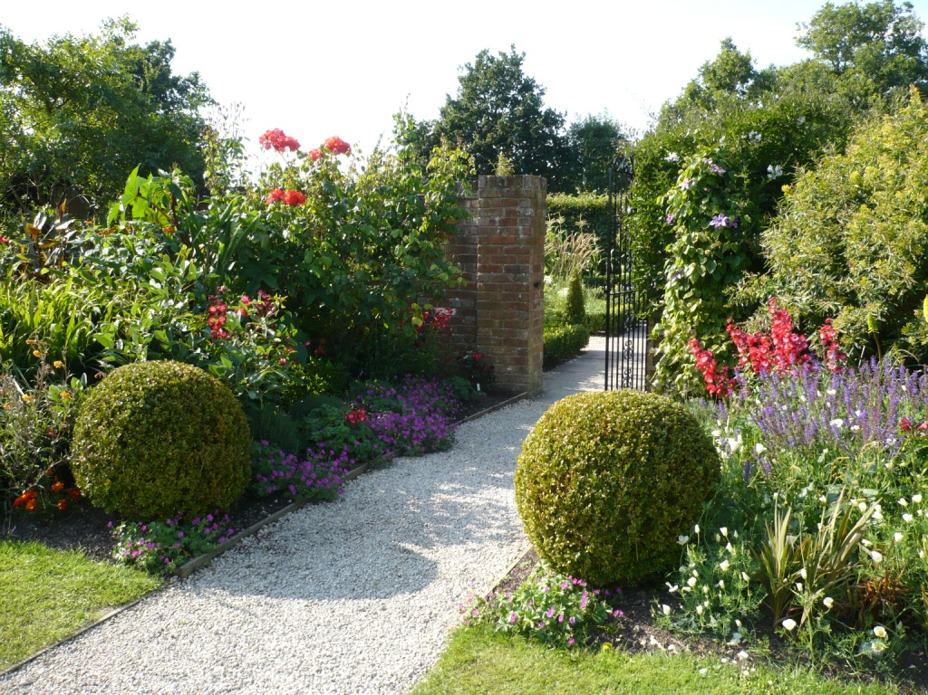
Notes:
Merriments Gardens

Slide 38
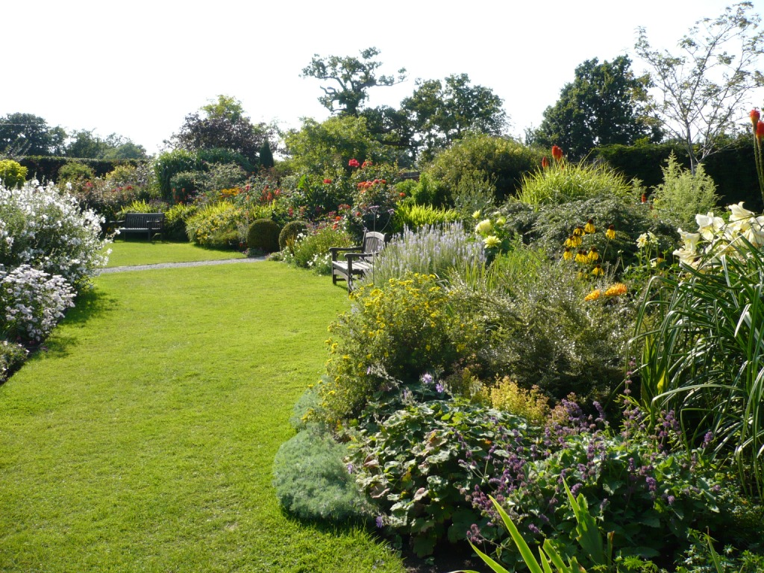
Notes:
Merriments Gardens

Slide 39
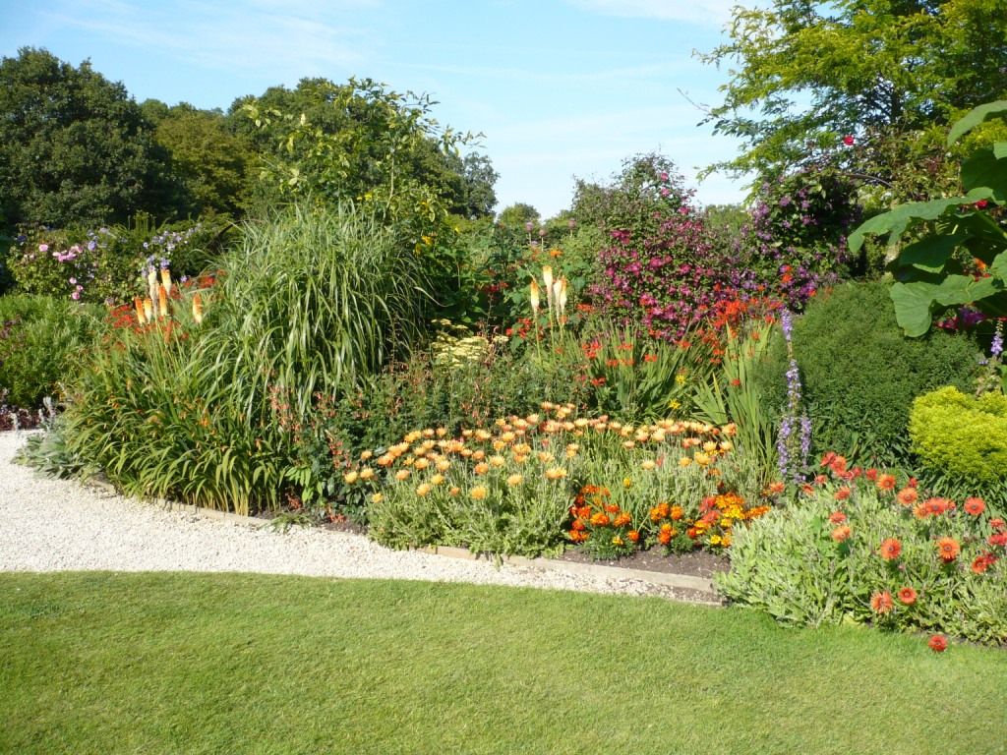
Notes:
Merriments Gardens

Slide 40
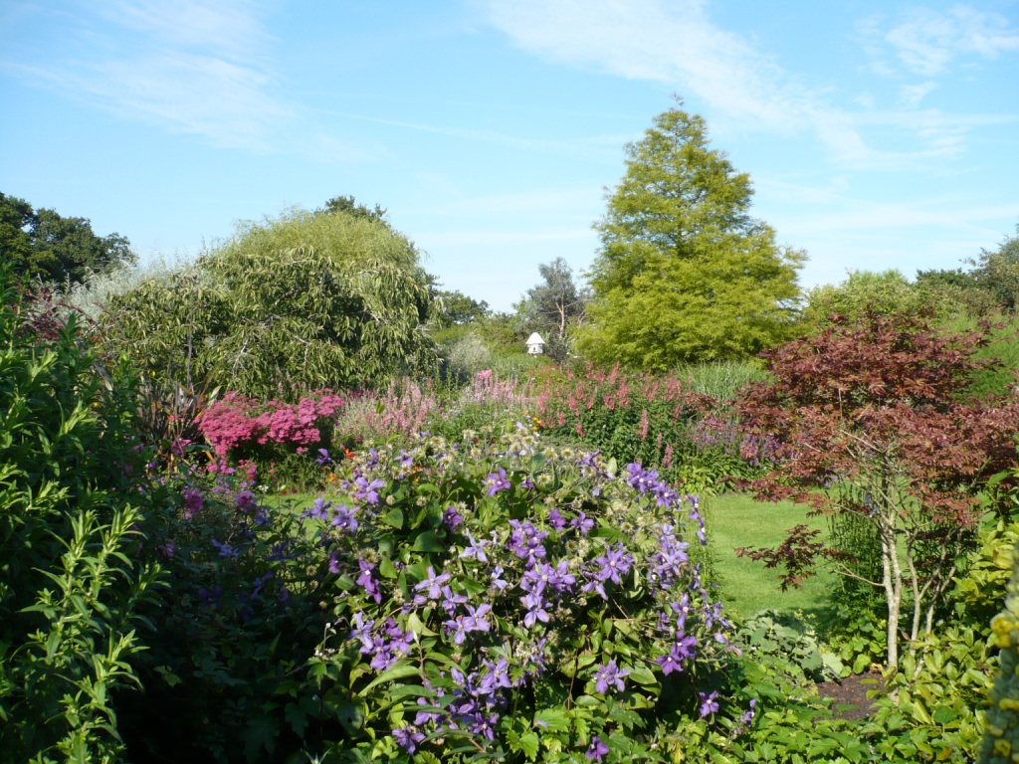
Notes:
Merriments Gardens

Slide 41
NYMANS GARDENS
Un jardín regentado por la National Trust en West Sussex, famoso por su colección de plantas exóticas, sus “ mixed borders ,un pinetum y las ruinas de la antigua casa.

Slide 42
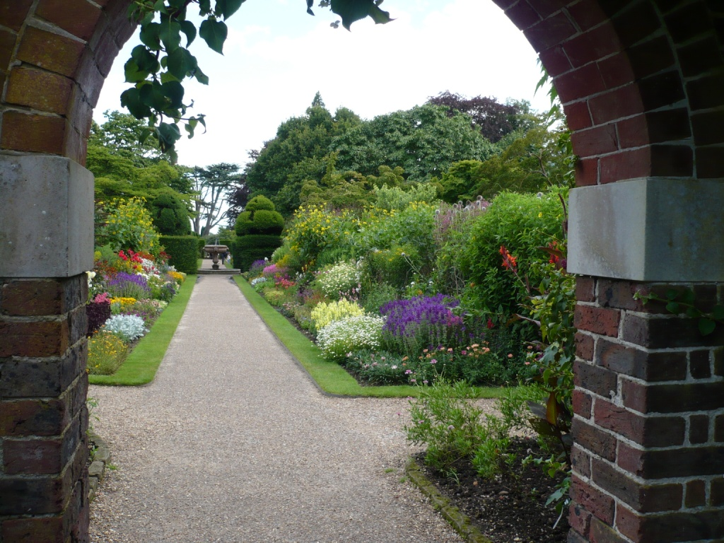
Notes:
Nymans Gardens

Slide 43
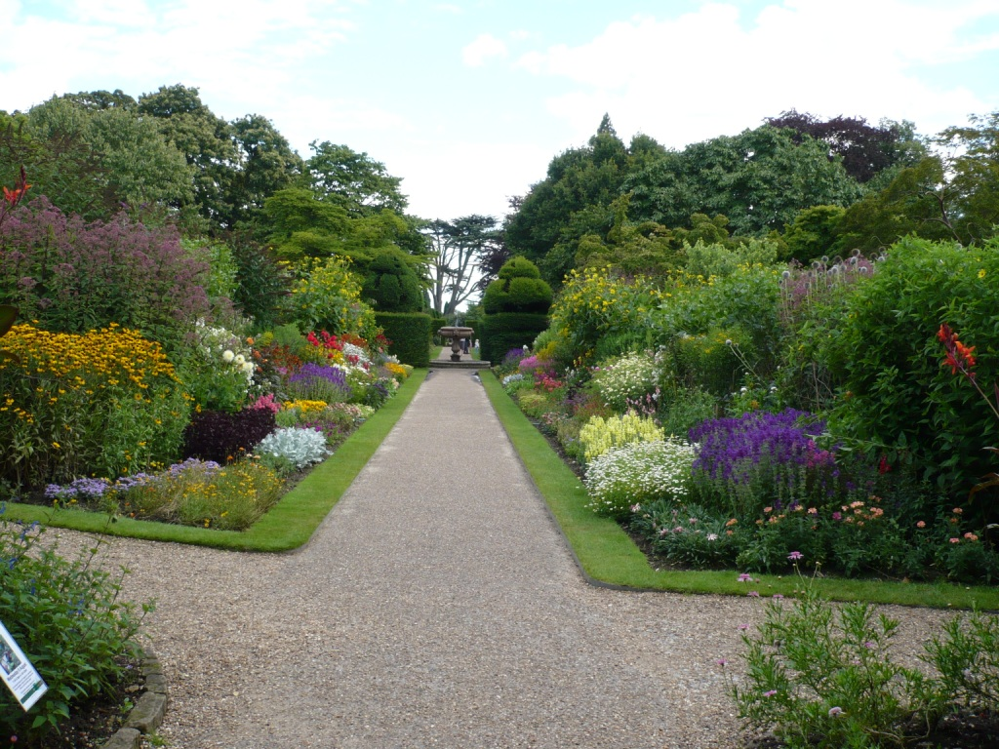
Notes:
Nymans Gardens

Slide 44
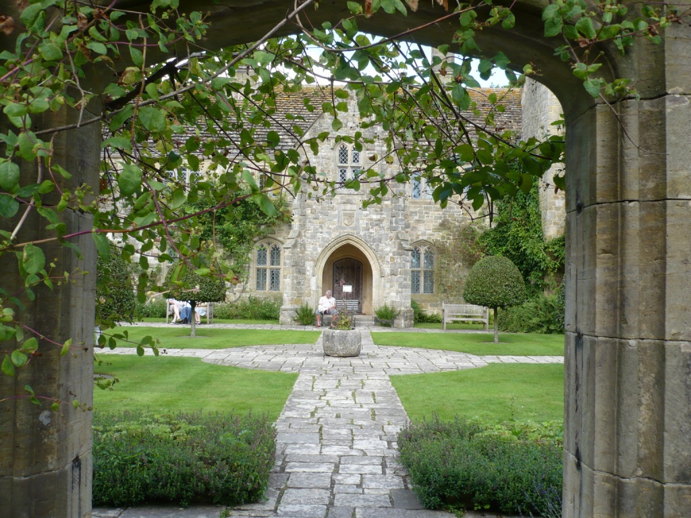
Notes:
Nymans Gardens

Slide 45
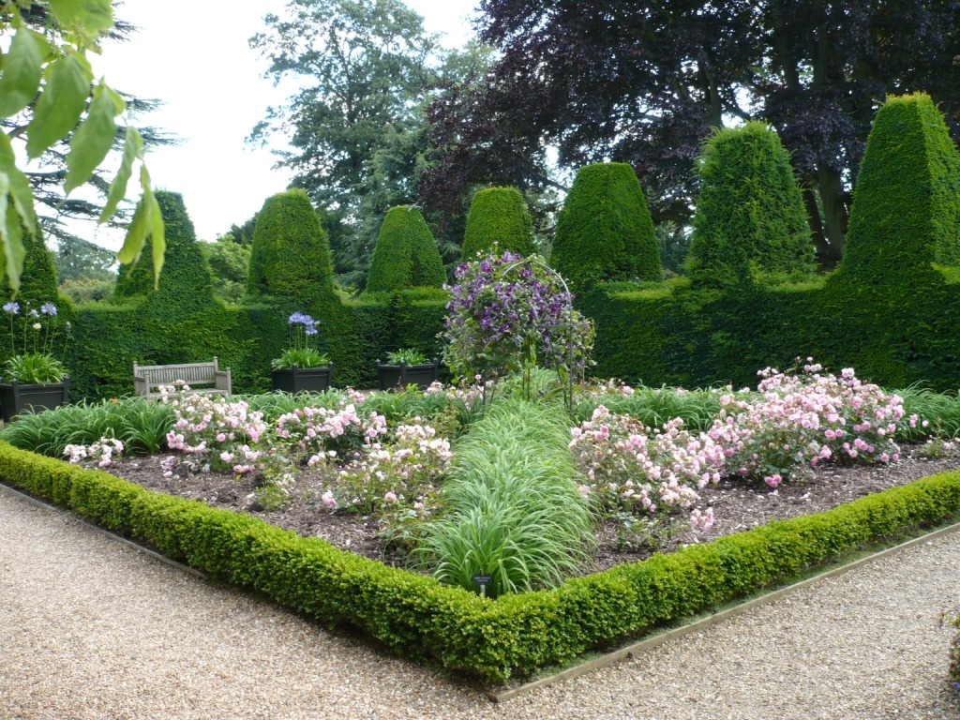
Notes:
Nymans Gardens

Slide 46
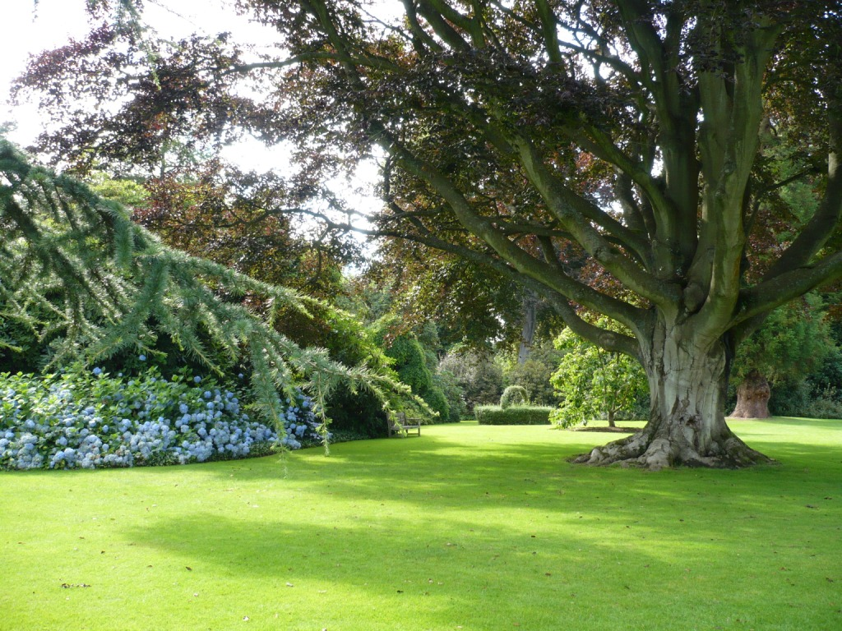
Notes:
Nymans Gardens

Slide 47
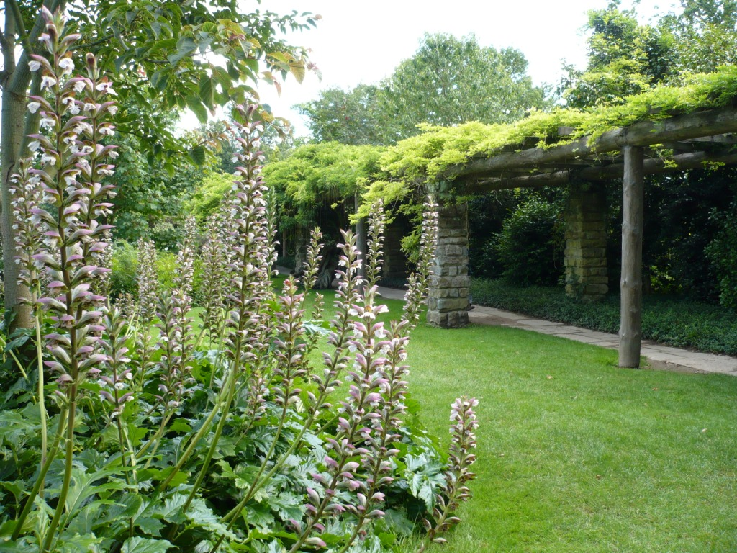
Notes:
Nymans Gardens

Slide 48
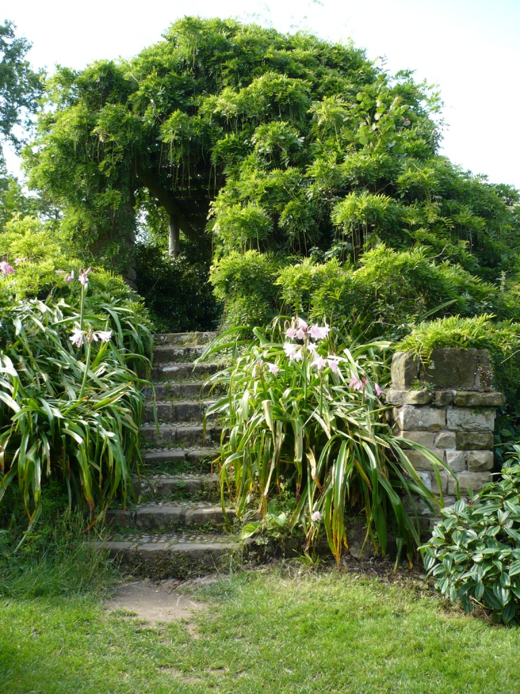
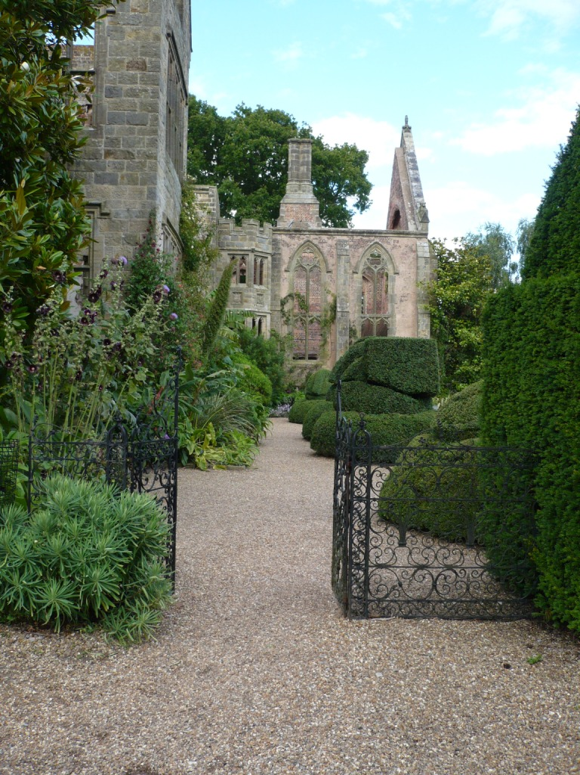
Notes:
Nymans Gardens

Slide 49
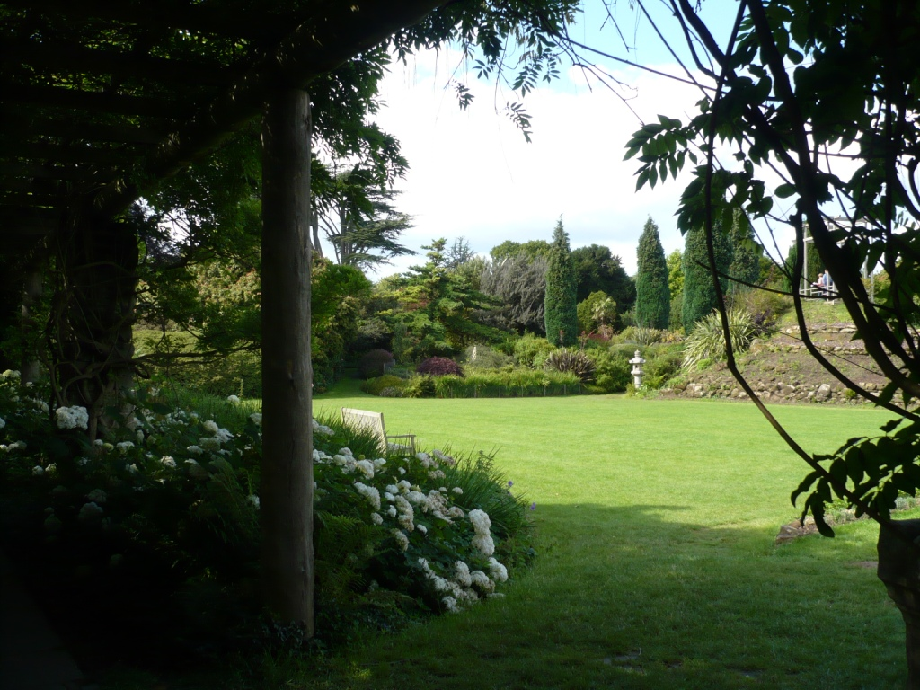
Notes:
Nymans Gardens

Slide 50
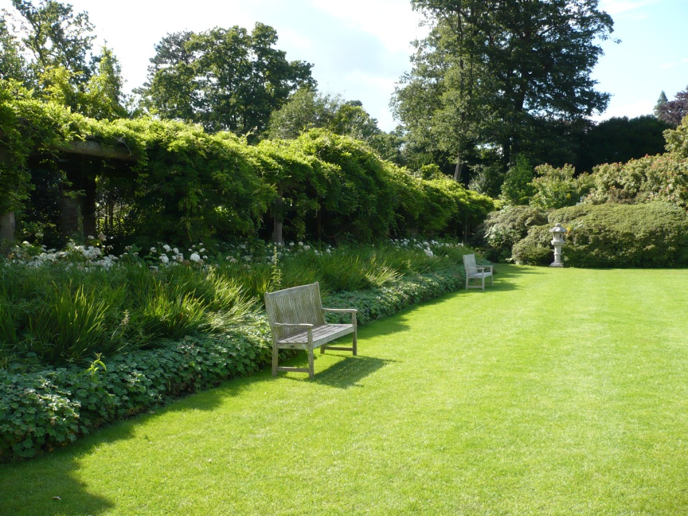
Notes:
Nymans Gardens

Slide 51

Notes:
Nymans Gardens

Slide 52

Notes:
Nymans Gardens

Slide 53

Notes:
Nymans Gardens

Slide 54
PASHLEY MANOR GARDENS
Hay evidencia de jardines en Pashley desde el siglo XVI,en el parque hay robles de mas de 500 años.
Pashley Manor Gardens fueron replantados por Mr. y Mrs. James Sellick con la ayuda de Anthony du Gard Pasley desde 1981.
El huerto “ kitchen garden” suministra verduras y hortalizas para el restaurante que posee el jardín.
En abril y mayo celebra un festival de tulipanes.

Slide 55


Notes:
Pashley Manor

Slide 56

Notes:
Pashley Manor

Slide 57

Notes:
Pashley Manor

Slide 60

Notes:
Pashley Manor

Slide 61

Notes:
Pashley Manor

Slide 62

Notes:
Pashley Manor

Slide 63

Notes:
Pashley Manor

Slide 64
Notes:
Pashley Manor

Slide 65


Slide 66

Notes:
Pashley Manor

Slide 67

Notes:
Pashley Manor

Slide 68

Notes:
Pashley Manor

Slide 69

Notes:
Pashley Manor

Slide 70

Notes:
Pashley Manor

Slide 71
SISSINGHURST GARDEN
Sissinghurst es un pequeño pueblo del condado de Kent en Inglaterra.
El jardín que toma el nombre del pueblo fue creado en 1930 pro Vita Sackville-West.poeta y escritor de jardines y su mujer Harold Nicolson, autora y diplomática.
Es uno de los jardines mas queridos del Reino Unido.
El jardín esta diseñado como una serie de “ habitaciones” cada una con su carácter, divididas por altos setos y muros de ladrillos rojos.

Slide 72

Notes:
Sissinghurst

Slide 73

Notes:
Sissinghurst

Slide 74

Notes:
Sissinghurst

Slide 75


Notes:
Sissinghurst

Slide 76

Notes:
Sissinghurst

Slide 77

Notes:
Sissinghurst

Slide 78

Notes:
Sissinghurst

Slide 79

Notes:
Sissinghurst

Slide 80

Notes:
Sissinghurst

Slide 81

Notes:
Sissinghurst

Slide 82

Notes:
Sissinghurst

Slide 83

Notes:
Sissinghurst

Slide 84
WEST DEAN
Una casa gótica del siglo XIX diseñado por James Wyatt con un jardín estilo Arts & Crafts diseñado por Harold Peto en 1911.
Edward James que vivió aquí fue el creador del arte surrealista.
La pieza mas importante es una pérgola de piedra, un jardín hundido con un estanque.
El huerto y los invernaderos han sido últimamente restaurados.
Un parque y un jardín boscoso complementan el conjunto.

Slide 85

Notes:
West Dean

Slide 86

Notes:
West Dean

Slide 87

Notes:
West Dean

Slide 88

Notes:
West Dean

Slide 89

Notes:
West Dean

Slide 90

Notes:
West Dean

Slide 91

Notes:
West Dean

Slide 92

Notes:
West Dean

Slide 93

Notes:
West Dean

Slide 94

Notes:
West Dean

Slide 95

Notes:
West Dean

Slide 96

Notes:
West Dean

Slide 97

Notes:
West Dean

Slide 98

Notes:
West Dean

Slide 99

Notes:
West Dean

Slide 100

Notes:
West Dean

Slide 101

Notes:
West Dean

Slide 102

Notes:
West Dean

Slide 103

Notes:
West Dean

Slide 104

Notes:
West Dean

Slide 105

Notes:
West Dean

Slide 106
WISLEY
Un jardín botánico de 97 has. administrado por la Royal Horticultural Society, situado en Wisley, Surrey
Como jardín fue creado en el 1878 por George Bergson Wilson, comprado después por Thomas Handbury quien lo dono a la RHS en el1903.
El jardín contiene varias colecciones de plantas, varios invernaderos, un arboretum, campos de ensayos, destaca una gran rocalla, orquídeas , coniferas, brezos, una colección de manzanos ,rododendros y azaleas etc...

Slide 107

Notes:
Wisley

Slide 108

Notes:
Wisley

Slide 109

Notes:
Wisley

Slide 110

Notes:
Wisley Gardens

Slide 111

Notes:
Wisley Gardens

Slide 112

Notes:
Wisley Gardens

Slide 113

Notes:
Wisley Gardens

Slide 114

Notes:
Wisley Gardens

Slide 115

Notes:
Wisley Gardens

Slide 116

Notes:
Wisley Gardens

Slide 117

Notes:
Wisley Gardens

Slide 118

Notes:
Wisley Gardens

Slide 119

Notes:
Wisley Gardens

Slide 120

Notes:
Wisley Gardens.-

Slide 121

Notes:
Wisley Gardens

Slide 122

Notes:
Wisley Gardens

Slide 123


Notes:
Wisley Gardens

Slide 124

Notes:
Wisley Gardens

Slide 125

Notes:
Wisley Gardens

Slide 126

Notes:
Wisley Gardens

